Slide 1
СПб ГБПОУ «Колледж судостроения и прикладных технологий» -
Ресурсный центр
«О реализации программ наставничества в рамках деятельности РЦ СПб ГБПОУ КСиПТ»
Морозова М.А., зам директора по УМР СПб ГБПОУ «Колледж судостроения и прикладных технологий»

Slide 2
Чем интересно наставничество?
Технология наставничества позволяет получать опыт, знания, формировать навыки, компетенции и ценности быстрее, чем другие способы передачи (учебные пособия, урочная система, самостоятельная и проектная работа, формализованное общение), а скорость и продуктивность усвоения нового делают наставничество способным ответить на вызовы современного мира.

Slide 3
Критерии эффективности ИОП
прогностичность
актуальность
системность
инновационность
управляемость
результативность
открытость
лидерство

Slide 4
Задачи ИОП
1. | Создание организационно-педагогических условий внедрения и развития системы наставничества в образовательном учреждении и на предприятии
2. | Разработка методических рекомендаций по формированию организационной модели внедрения наставничества в профессиональном образовательном учреждении
3. | Разработка организационно-методической модели взаимодействия ПОО и работодателей при внедрении наставничества в практику подготовки кадров
4. | Повышение квалификации производственного и педагогического персонала с целью обеспечения качества подготовки молодых специалистов
5. | Формирование критериально-оценочного аппарата для оценки эффективности системы наставничества для подготовки кадров в условиях развития практико-ориентированного профессионального образования
6. | Экстраполяция полученных результатов реализации инновационной образовательной программы в массовую практику профессионального образования города
7. | Развитие форм сетевого взаимодействия ОУ и предприятий для внедрения системы наставничества

Slide 5
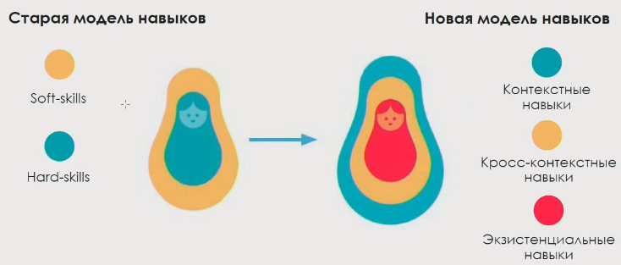
Зачем нужно НАСТАВНИЧЕСТВО?
Результаты деятельности РЦ на первом этапе
«Делайте то, во что верите, и верьте в то, что делаете.
Все остальное — пустая трата энергии и времени».
(Нисаргадатта Махарадж)
1. | проведен анализ существующих практик наставничества на предприятиях и в образовательных организациях
2. | разработана нормативная документация, обеспечивающая внедрение наставничества в колледже и на предприятии в практику подготовки кадров, включая разработку механизмов морального и материального стимулирования наставников
3. | разработаны методики выявления профессионально-важных качеств и умений наставников
4. | разработан проект модели внедрения наставничества
5. | разработаны критерии оценки эффективности деятельности наставников и системы наставничества в целом
6. | начата организация сетевого взаимодействия между колледжем и судостроительными предприятиями
7. | диссеминация опыта: проведен городской семинар «Создание системы наставничества в ОУ и на предприятии» и были опубликованы 13 статей педагогических работников колледжа, участвующих в реализации ИОП

Slide 6
НОРМАТИВНАЯ ОСНОВА НАСТАВНИЧЕСТВА?
Результаты деятельности РЦ на втором этапе:
1. | была начата апробация моделей внедрения наставничества в колледже и на предприятии в практику подготовки кадров по программам СПО
2. | по результатам апробации проводились корректировки всех разработанных документов: модели внедрения наставничества, критериев оценки деятельности наставников, нормативной документации и др. документов
3. | разработаны и реализованы дополнительные профессиональные образовательные программы для наставников
4. | проведено анкетирование наставников и наставляемых, составлены аналитические справки по результатам анкетирования
5. | диссеминация опыта: проведены мастер-класс «Подготовка наставников на производстве и повышение квалификации педагогов СПО» и семинар «Наставничество на производстве – технология формирования компетенций выпускника», а также на различных электронных ресурсах размещены 6 статей по тематике деятельности РЦ

Slide 7
ЧТО ТАКОЕ НАСТАВНИЧЕСТВО?
Результаты деятельности РЦ на заключительном этапе
это форма индивидуальной поддержки для передачи ученику знаний и навыков от наставника.
Это способ «починить» мозги с помощью действенных инструментов. Гарантия успеха – наверное, самый вредный «стоп-сигнал» на старте перемен.
Наставничество не предоставляет гарантий.
Оно предоставляет возможности для осуществления «прыжка с высокой скалы без парашюта» – по сути шага в неизвестность, но с твердым убеждением в собственном успехе.
процесс целенаправленного формирования личности, ее интеллекта, физических сил, духовности, подготовки ее к жизни в целом, к активному участию в трудовой деятельности
Цель наставничества – помочь ученику правильно расставить приоритеты, найти то самое «свое дело», для выполнения которого уже не нужна дополнительная мотивация.
1. | Методические рекомендации по формированию организационной модели внедрения наставничества в профессиональном образовательном учреждении
2. | Комплект нормативно-правового обеспечения для внедрения наставничества в профессиональном образовательном учреждении
3. | Модель внедрения наставничества
4. | УМК для проведения практического обучения в условиях применения наставничества, фонды оценочных средств
5. | Критерии оценки эффективности деятельности наставников и системы наставничества в целом
6. | Дополнительная профессиональная программа (повышения квалификации) «Наставничество как процесс сопровождения молодого сотрудника от ученика до профессионала»
7. | В целях развития форм сетевого взаимодействия колледжа и предприятий для внедрения системы наставничества в 2021-2022 году были заключены договора с предприятиями АО «Балтийский завод», «Армалит», «Арсенал» и «КМЗ»

Slide 8
Диссеминация опыта по внедрению наставничества на заключительном этапе:
1. Вебинар «Карьера на производстве: как настроить поток рабочих кадров из колледжа на предприятие».
2. Семинар «Наставничество на производстве: «забытое старое» и «желаемое новое» — о реализации наставничества на судостроительных предприятиях города».
3. Обобщающий семинар «Современное наставничество: новые черты традиционной практики в организациях XXI века».
4. Опубликованы 6 статей в сборнике материалов всероссийской конференции «Система СПО в современных условиях» и в академическом вестнике

Slide 9
НОРМАТИВНАЯ ОСНОВА НАСТАВНИЧЕСТВА?
Спасибо за внимание!

